Slide 1
Ingeniería de software I

Slide 2
Calidad

Slide 3

1. Definición de Calidad
Se ve una serie de definiciones relacionadas, la más destacable es la primera donde se habla de “propiedades que pueden ser juzgadas”, de ahí se desprende que la calidad es un termino totalmente subjetivo, que va a depender del juicio de la persona que intervenga en la evaluación.
calidad.
(Del lat. qualĭtas, -ātis, y este calco del gr. ποιότης).
f. Propiedad o conjunto de propiedades inherentes a algo, que permiten juzgar su valor. “Esta tela es de buena calidad”.
f. Buena calidad, superioridad o excelencia. “ La calidad del vino de Jerez ha conquistado los mercados”.
f. Carácter, genio, índole.
f. Condición o requisito que se pone en un contrato.
f. Estado de una persona, naturaleza, edad y demás circunstancias y condiciones que se requieren para un cargo o dignidad.
1. Definición de Calidad

Slide 4

1. Definición de Calidad
A lo largo de la historia se han desarrollado filosofías o culturas de calidad, de las cuales algunas han sobresalido porque han tenido resultados satisfactorios.
A los que realizaron estas filosofías se los ha llamado Maestros o Gurús de la Calidad.
2. Que es la Calidad ?

Slide 5
¿Qué es la Calidad?
Calidad es un concepto manejado con bastante frecuencia en la actualidad, pero a su vez, su significado es percibido de distintas maneras.
Al hablar de bienes y/o servicios de calidad, la gente se refiere normalmente a bienes de lujo o excelentes con precios elevados.
Su significado sigue siendo ambiguo y muchas veces su uso depende de lo que cada uno entiende por calidad, por lo cual es importante comenzar a unificar su definición.
¿Que es la Calidad?

Slide 6


¿Qué es la Calidad?
Reconocimiento del mercado - Autos

Slide 7

¿Qué es la Calidad?

Slide 8
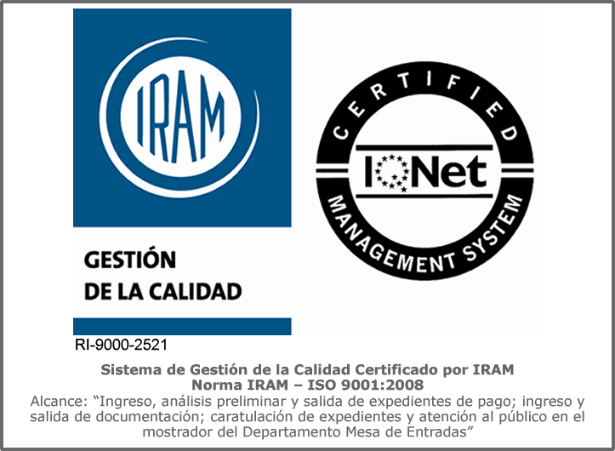
¿Qué es la Calidad ?
Las principales normas internacionales definen la calidad como :
“El grado en el que un conjunto de características inherentes cumple con los requisitos“ ( ISO 9000)
“Conjunto de propiedades o características de un producto o servicio que le confieren aptitud para satisfacer unas necesidades expresadas o implícitas” (ISO 8402)
8

Slide 9
Historia de la Calidad
La revolución industrial abrió camino en la producción, distribución de productos y de servicios.
En unos tiempos de crecimiento era necesario la comprobación de las piezas o servicios, es decir, el control de los procesos, antes y durante la fabricación, y a raíz de esto fueron apareciendo nuevas y varias funciones de Control De Calidad.
Se indica que el Control De Calidad tuvo el inicio en 1916, cuando las empresas Western Electric y la Bell Telephone unieron esfuerzos e investigaciones para la fabricación de teléfonos que pudiesen resistir con gran fiabilidad el duro uso del público.
En 1946 se creó la American Society for Quality, una central de divulgación de la información en los temas de control de la Calidad.
Historia de la Calidad

Slide 10
Historia de la Calidad
En 1950, en Japón, con la ayuda de W. Edwards Deming adoptó una metodología dirigida hacia el usuario, fabricando productos de calidad, es decir, - Haciendo bien las cosas a la primera -. Este estilo de metodología se iniciaba en la alta Dirección y luego extendiéndose a todos los niveles de la empresa.➔ TQM
Toda la Concientización y el seguimiento de la calidad en el producto y los procesos ha dado lugar a un buen control de calidad, planificación de la inspección, controles estadísticos, análisis de reclamaciones del mercado, prevención de los defectos y fallos, ingeniería de Calidad, fiabilidad, análisis de costes, cero defectos, control total de la Calidad, seguimiento de las ventas, aseguramiento de la Calidad, auditorias y sistemas de información de la Calidad.

Slide 11
Calidad de los Sistemas de Información
La importancia de los sistemas de información (SI) en la actualidad hace necesario que las empresas de tecnología hagan mucho hincapié en los estándares de calidad.
Stylianou y Kumar plantean que se debe apreciar la calidad desde un todo, donde cada parte que la componen debe tener su análisis de calidad.
Calidad de los Sistemas de Información

Slide 12
Componentes
Visión holística de la calidad
Stylianou y Kumar (2000)
Calidad de la infraestructura
Calidad de la empresa
Calidad de la gestión
Calidad del software
Calidad de SI
Calidad del servicio
Calidad de la información
Calidad de los procesos de negocio soportados por SI
Calidad del datos

Slide 13
Componentes
Calidad de la Infraestructura
incluye, por ejemplo, la calidad de las redes, y sistemas de software.
Calidad de Software
de las aplicaciones de software construidas, o mantenidas, o con el apoyo de IS.
Calidad de Datos
Que ingresan en el sistema de información.
Calidad de Información
está relacionada con la calidad de los datos.
Calidad de gestión
incluye el presupuestó , planificación y programación.
Calidad de servicio
incluye los procesos de atención al cliente

Slide 14
Calidad de Software
La calidad del software se ha mejorado significativamente en esto últimos años, en particular por una mayor conciencia de la importancia de la gestión de la calidad y la adopción de técnicas de gestión de la calidad para desarrollo en la industria del software
Se divide en
Calidad del producto obtenido
Calidad del proceso de desarrollo
Son dependientes

Slide 15
Calidad del Producto y Proceso
Producto
Un producto es un bien tangible que es el resultado de un proceso.
Aunque el software tiene aspectos intangibles, un producto software es sin embargo un bien en sí mismo e incluye sus documentos asociados.
La estandarización del producto define las propiedades que debe satisfacer el producto software resultante.
Proceso
La estandarización del proceso define la manera de desarrollar el producto software.
Sin un buen proceso de desarrollo es casi imposible obtener un buen producto.
Calidad del Producto y Proceso

Slide 16
Calidad del Producto y Proceso
Calidad
del
proceso
(1,n)
N:M
(0,n)
Nombre_i
Nombre_a
AUTOR
Trabaja
INSTITUCION
AUTOR
INSTITUCION
Calidad
del
producto
(0,n)
Identificativo
Escribe
N:M
Nombre_t
(1,n)
1:1
(1,1)
(1,n)
(0,n)
N:M
(1,n)
BD
EJEMPLAR
Tiene
LIBRO
Trata
TEMA
EJEMPLAR
Tiene
LIBRO
Trata
TEMA
(0,n)
(0,n)
Fecha_p
(0,n)
Cod
_libro
(0,n)
Presta
N:M
Edita
Consta
Presta
Edita
1:N
Consta
(0,n)
Fecha_s
(1,1)
N:M
SOCIO
Num
_s
EDITORIAL
SOCIO
EDITORIAL
Nombre_e

Slide 17








Clasificación de Normas y Modelos de Calidad
Producto Software
Producto Software
Proceso de Desarrollo
Proceso de Desarrollo
Organización

Slide 18
Clasificación de Normas y Modelos de Calidad
Servicio
CALIDAD DE PRODUCTO DE SOFTWARE
CALIDAD DE USO – CALIDAD DE DATOS
ISO/IEC 9126 /14598 - ISO/IEC 25000
CALIDAD DE SERVICIOS
ISO/IEC 20000 - ITIL

Slide 19

Clasificación de Normas y Modelos de Calidad
Proceso de Desarrollo
PMBOOK - SWEBOOK- SIX SIGMA
ISO/IEC 12207 - ISO/IEC 15504 – ISO/IEC 90003
CMMI – SCAMPI – IDEAL
MPS-BR - MOPROSOFT -COMPETISOFT
METRICA V3 - ISO/IEC 29110

Slide 20
Clasificación de Normas y Modelos de Calidad
Producto Software
Producto Software
Proceso de Desarrollo
Proceso de Desarrollo
Organización
Calidad total – Tqm – ISO/IEC 9001
Seguridad de la información – ISO/IEC 27001

Slide 21
Clasificación de Normas y Modelos de Calidad
CALIDAD DE PRODUCTO DE SOFTWARE
CALIDAD DE USO – CALIDAD DE DATOS
ISO/IEC 9126 /14598 - ISO/IEC 25000
Calidad de Servicios
ISO/IEC 20000 - ITIL
PMBOOK - SWEBOOK- SIX SIGMA - ISO/IEC 12207 - ISO/IEC 15504 – ISO/IEC 90003 -CMMI – SCAMPI – IDEAL -MPS-BR - MOPROSOFT -COMPETISOFT METRICA V3 - ISO/IEC 29110
Calidad total – Tqm – ISO/IEC 9001
Seguridad de la información – ISO/IEC 27001

Slide 22
Calidad de Producto ISO/IEC 9126
ISO/IEC 9126 – Calidad de Producto de software
La primera versión se publicó crea en 1991. Actualmente fue reemplazada por la ISO/IEC 25010:2011
La norma ISO/IEC 9126 está dividida en cuatro partes que describen :
Modelo de calidad.
Métricas externas.
Métricas internas.
Métricas de Calidad de uso.
¿Cómo se evalúa ?
Calidad de Producto

Slide 23
Calidad de Producto ISO/IEC 14598
ISO/IEC 14598 – Evaluación del producto de software
La primera versión se publicó crea en 1999. Actualmente fue reemplazada por la ISO/IEC 25040:2011
La norma ISO/IEC 14598 está dividida en seis partes que describen :
Descripción General.
Planificación y Gestión.
Proceso para desarrolladores.
Proceso para compradores .
Proceso para evaluadores
Documentación de los módulos de evaluación

Slide 24
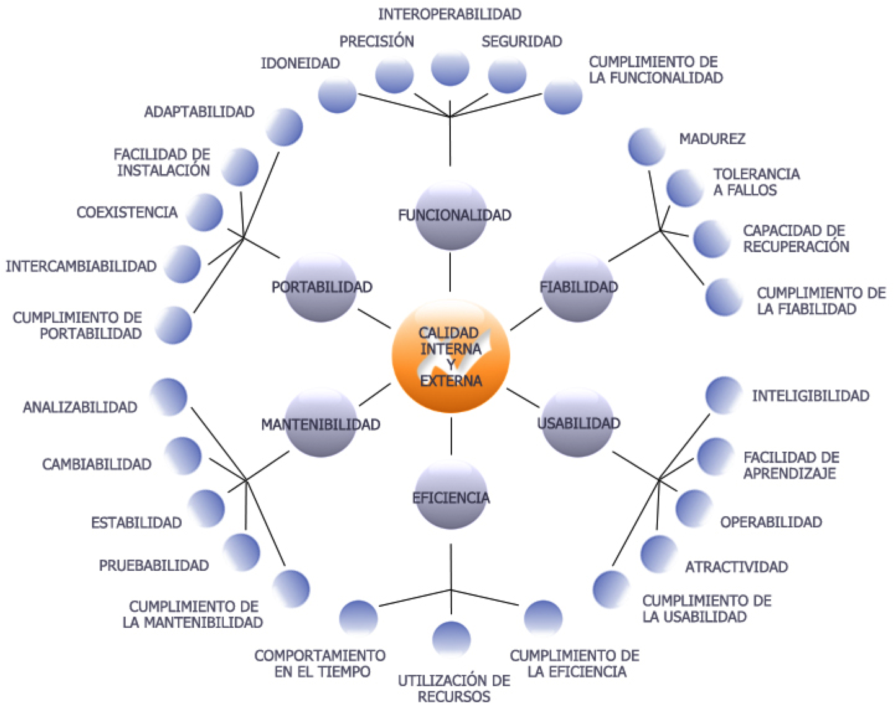
Calidad de Producto ISO/IEC 9126
La norma ofrece para cada característica Métricas para poder medirlas
Capacidad para proteger información y datos de manera que las personas o sistemas no autorizados no puedan leerlos o modificarlos, al tiempo que no se deniega el acceso a las personas o sistemas autorizados
Capacidad para proporcionar los resultados o efectos correctos o acordados, con el grado necesario de precisión

Slide 25
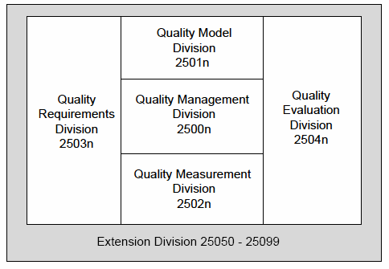
Modelo de Calidad SQuaRE ISO/IEC 25000
ISO/IEC 25000 SQuaRE Software product Quality Requeriment and Evaluation
Las normas que forman este apartado definen todos los modelos, términos y definiciones comunes referenciados por toda la serie SQuaRE
Modelo de calidad detallado incluyendo características para calidad interna y externa y la calidad de datos.
Modelo de referencia de la medición de la calidad del producto, definiciones de medidas de calidad y guías practicas de uso
Requisitos, recomendaciones y guías para la evaluación de producto.
Ayuda a especificar los requisitos de calidad que pueden ser usados en el proceso de elicitación.
.
Notes:
SQuaRE cubre tres procesos de calidad complementarios:
Especificación de requisitos
Metricas
Evaluación
La Norma ISO/IEC 25000 (SQuaRE) se organiza en cinco apartados dentro de las cuales se ubican las distintas normas:

Slide 26
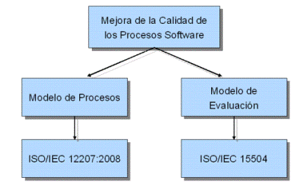
Modelo de Calidad Software
Modelo de Calidad de Proceso Software
ISO/IEC 15504 es una norma internacional para establecer y mejorar la capacidad y madurez de los procesos de las organizaciones en la adquisición, desarrollo, evolución y soporte de productos y servicios
ISO/IEC 12207 establece un modelo de procesos para el ciclo de vida del software

Slide 27
CMM - CMMI
En diciembre de 2000, el SEI publicó un nuevo modelo, el CMMI o "Modelo de Capacidad y Madurez - Integración", con el objetivo de realizar algunas mejoras respecto al SW-CMM (e integrarlo con el SE-CMM y el IPD-CMM, que pasaron a ser considerados como "obsoletos".
Incluye cuatro disciplinas, Software, Ingeniería de sistemas , Desarrollo integrado de procesos y productos y Gestión de proveedores .
El SEI ha desarrollado también un nuevo método de evaluación de las organizaciones según CMMI denominado SCAMPI.
Calidad de Proceso - CMMI

Slide 28
CMMI
Posee dos vistas que permiten un enfoque diferente según las necesidades de quien vaya a implementarlo.
Escalonado
Centra su foco en la madurez de la organización. Igual que CMM.
Continuo
Enfoca las actividades de mejora y evaluación en la capacidad de los diferentes procesos. Presenta 6 (seis) niveles de capacidad. Los niveles de capacidad indican qué tan bien se desempeña la organización en un área de proceso individual.

Slide 29

CMMI
Mejora continua del proceso
Nivel 5:
Optimizante
Control del proceso
Nivel 4:
Gestionado
Definición del Proceso
Nivel 3:
Definido
Disciplina del Proceso
Nivel 2:
Repetible
Madurez
Nivel 1:
Inicial

Slide 30
Nivel 1 - Inicial
Desempeño basado en la competencia del personal
Frecuentemente la organización vive “apagando incendios”
Aparecen héroes
La organización actúa esencialmente por reacción
Entradas
Salidas
Entran los requerimientos y otras entradas y salen los productos

Slide 31
Nivel 2 - Repetible
La organización.
Estableció la gestión de los proyectos de software, y está documentado.
Usa políticas organizacionales.
Repite prácticas exitosas desarrolladas en proyectos previos.
Información (recursos, tiempo, esfuerzo) compartida por medios informales.
Entradas
Reqs.
Diseño
Codif.
Prueba
Salidas
Existen riesgos al presentarse nuevos desafíos.

Slide 32
Nivel 3 - Definido
El proceso para la gestión y las actividades de ingeniería está documentado e integrado en un proceso estándar para la organización.
Todos los proyectos usan una versión documentada y aprobada del proceso estándar de la organización.
La información del proceso se halla estandarizada y es compartida a través de la BDD de procesos de software.
Entradas
Salidas

Slide 33
Nivel 4 - Gestionado
La organización aplica los principios de la gestión estadística de procesos para controlar el proceso del software
La dirección tiene bases objetivas para tomar decisiones
Puede predecir el desempeño en un entorno cuantificado realista
Usa los datos como base para decisiones, objetivos y mejoras
Entradas
Salidas
Productos y Procesos Gestionados cuantitativamente

Slide 34
Nivel 5 - Optimizado
La organización
identifica y elimina causas de desempeño pobre
mejora continua del proceso en base a gestión del cambio del proceso y de la tecnología
Foco en la mejora del proceso y tecnología
Entradas
Salidas
Cambio controlado se institucionaliza

Slide 35
CMMI Representación continua
5: Optimizado
El objetivo principal es la mejora del proceso
4: Administrado Cuantitativamente
El proceso es medido y controlado
3: Definido
El proceso es proactivo
2: Administrado
El proceso es reactivo
1: Ejecutado
El proceso se ejecuta y se producen productos
basados en productos de entrada identificados
0: Incompleto
El proceso no se ejecuta o se hace parcialmente

Slide 36
ISO lnternational Organization for Standardization
La familia ISO 9000 es un conjunto de normas de “gestión de la calidad” aplicables a cualquier tipo de organización (empresa de producción, empresa de servicios, administración pública...) con el objetivo de obtener mejoras en la organización y, eventualmente arribar a una certificación, punto importante a la hora de competir en los mercados globales.

Slide 37
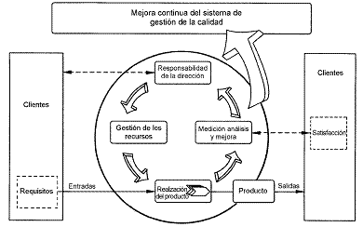
SGC – IRAM – ISO/IEC 9001
Entradas - Requisitos
Proceso
Salidas
Sistema de Gestión de la Calid ad– ISO/IEC 9001

Slide 38
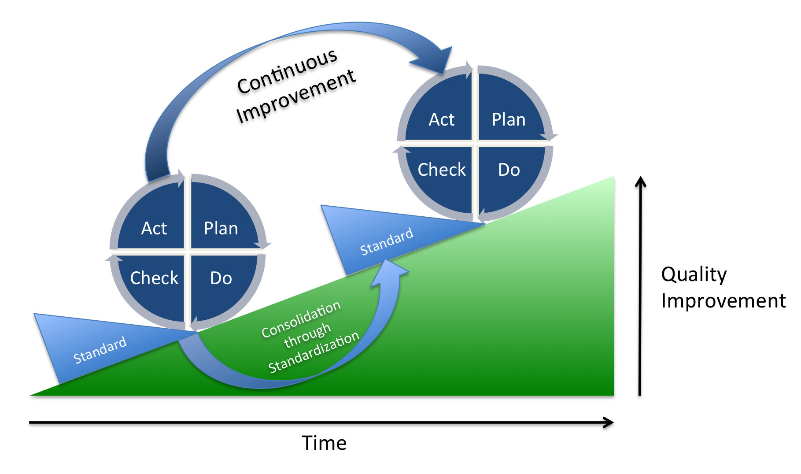
SGC – IRAM – ISO 9001
SGC – Mejora Continua

Slide 39
ISO 9000 y El desarrollo de software
IRAM – ISO 9001:2008
Aplicación genérica
ISO 90003:2004
Basada ISO 9001:2000 (se espera una actualización para el próximo año)
Directrices para la interpretación en el proceso de software
Proporciona una guía para identificar la evidencias dentro del proceso de software para satisfacer los requisitos de la ISO 9001
ISO 9000 y El desarrollo de software

Slide 40
Clasificación de Normas y Modelos de Calidad Otras Normas
CALIDAD DE PRODUCTO DE SOFTWARE
CALIDAD DE USO – CALIDAD DE DATOS
ISO/IEC 9126 /14598 - ISO/IEC 25000
Calidad de Servicios
ISO/IEC 20000 - ITIL
Orientadas a PyMEs
PMBOOK - SWEBOOK- SIX SIGMA - ISO/IEC 12207 - ISO/IEC 15504 – ISO/IEC 90003 -CMMI – SCAMPI – IDEAL -MPS-BR - MOPROSOFT -COMPETISOFT METRICA V3 - ISO/IEC 29110
Calidad total – Tqm – ISO/IEC 9001
Seguridad de la información – ISO/IEC 27001

